Slide 2
목 차
1.1
통계의 기초
1.2
질적자료의 정리
1.3
양적자료의 정리

Slide 3
1.1 통계의 기초

Slide 4
통계란
통계학을 왜 배워야 하는가?
첫 번째 이유는 수치적인 정보가 우리 일상생활 속의 모든 곳에 존재한다는 것이다.
두 번째 이유는 통계적 기교가 기업 운영이나 가계에 미치는 영향을 결정하는데 유용하게 사용되며, 기업 또는 개인의 의사결정을 돕는다는 것이다.

Slide 5
통계란
통계의 의미
수치로 표현되는 사실이나 자료를 수집․분석하고, 이것을 표 또는 그림으로 만들어 어떤 주제에 대한 의미 있는 정보를 얻어내는 일련의 과정

Slide 6
통계란
자료^{data} : 어떤 통계적 목적에 맞춰 수집된 정보
통계학^{statistics} : 효과적인 의사결정을 내리기 위해 자료를
수집하고, 요약하고 분석하고 표현하고 판단하는 과학

Slide 7
모집단과 표본
모집단^{population} : 통계적 분석을 위한 관심의 대상이 되는
모든 사람, 응답 결과, 실험 결과, 측정값들 전체의 집합
유한모집단^{finite population} : 유한개의 자료로 구성된 모집단
무한모집단^{infinite population} : 자료의 수가 무수히 많은 모집단
모집단 크기^{population size} : 모집단을 이루는 자료의 수

Slide 8
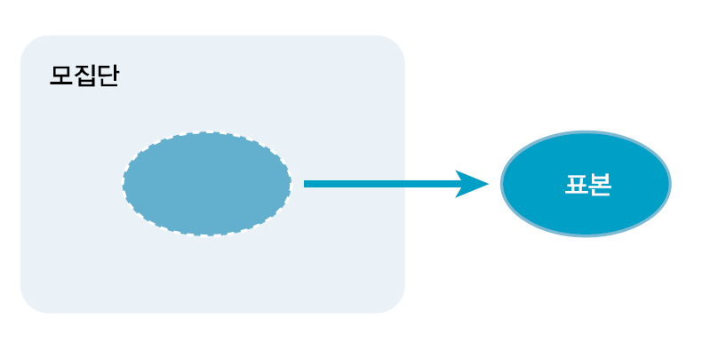
모집단과 표본
표본^{sample} : 모집단의 일부로 구성된 자료들의 집합
표본의 크기^{sample size} : 표본을 이루는 자료의 수

Slide 9
통계조사 방법
전수조사^{census} 조사 대상이 되는 모든 대상을 상대로 조사하는 방법 예를 들어, 5년 주기로 실시하는 인구 총 조사
시간적, 공간적으로 많은 제약이 따르므로 이 방법으로 조사한다는 것은 매우 번거롭거나 때로는 불가능하기도 하다.
표본조사^{sample survey} 조사 대상 중에서 일부만 선정하여 조사하는 방법
임의추출^{random sampling} 개개의 요소들이 선정될 가능성을 동등하게 부여하고 객관적이고 공정하게 표본을 선택하여 조사하는 방법

Slide 10
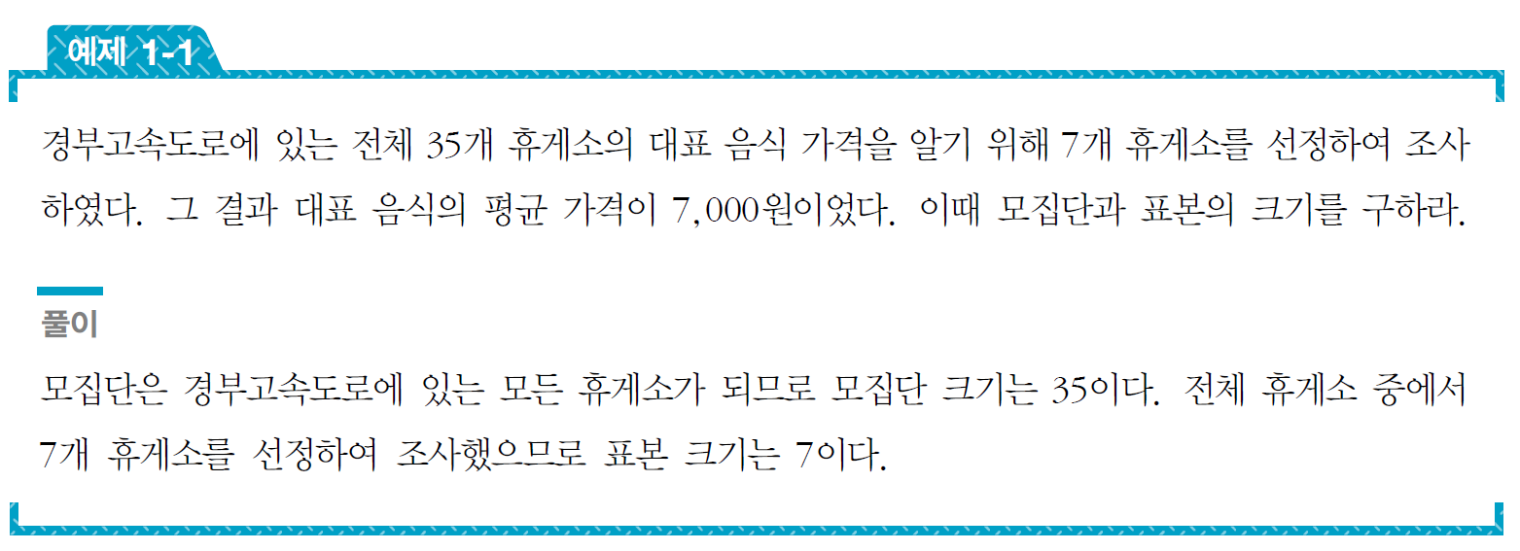
모집단과 표본
모집단은 경부 고속도로에 있는 모든 휴게소가 대상이므로 모집단 크기는 35이다.
전체 휴게소 중에서 7개 휴게소를 선정하여 조사하였으므로 표본 크기는 7이다.

Slide 11
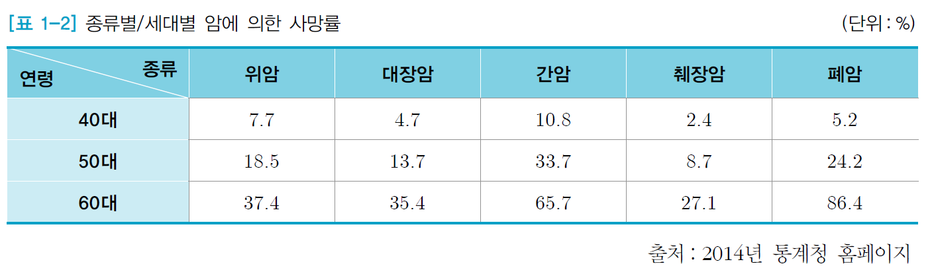
기술통계학과 추측통계학
① 모든 암에 대해 60대의 사망률이 가장 높다.
② 40대와 50대는 간암으로 사망한 비율이 가장 높으나 60대는 폐암으로 사망한 비율이 가장 높다.
③ 40대 이상의 모든 연령에서 췌장암에 의한 사망률이 가장 낮다.

Slide 12
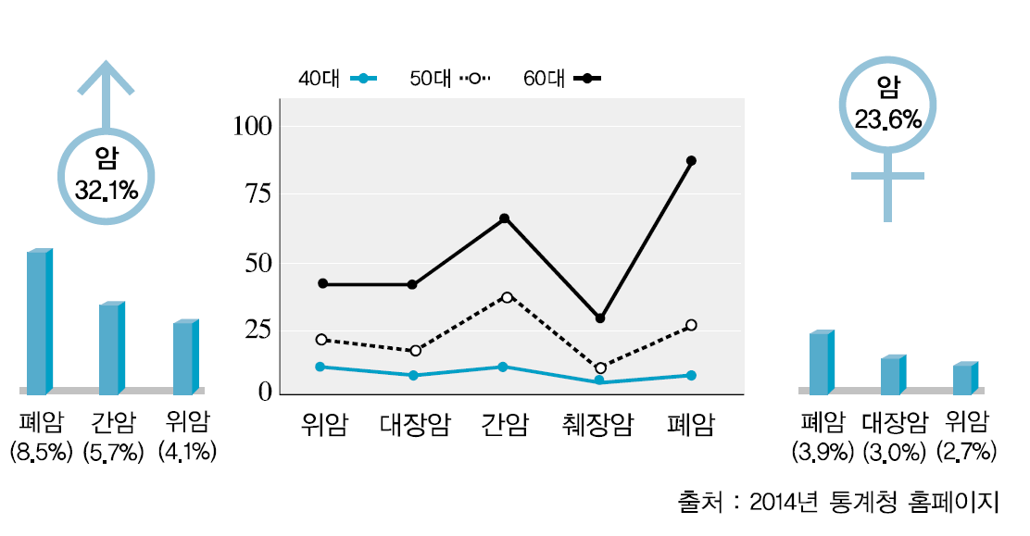
기술통계학과 추측통계학
표 대신에 아래와 같이 그림 또는 그래프를 이용하면 표에 비하여 시각적으로 쉽게 이해할 수 있다.

Slide 13
기술통계학과 추측통계학
기술통계학^{descriptive statistics} : 자료를 수집하고 정리하여, 표 또는 그래프나 그림 등으로 나타내거나 자료가 갖는 수치적인 특성을 분석하고 설명하는 방법을 다루는 통계학의 한 분야
추측통계학^{inferential statistics} : 표본을 대상으로 얻은 정보로부터 모집단에 대한 불확실한 특성을 과학적으로 추론하는 방법을 다루는 통계학의 한 분야

Slide 14
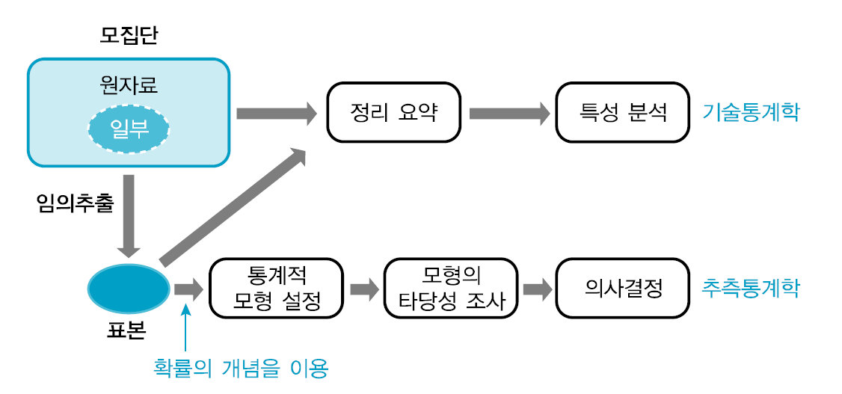
기술통계학과 추측통계학

Slide 15
자료의 종류
모든 통계 자료는 수치적인 척도로 표현되거나 그렇지 않은 유형으로 분류된다.
여기서 수치적인 척도로 표현된다는 것은 자료가 숫자에 의하여 표현되며, 그 숫자 자체가 크다거나 작다 또는 많다거나 적다 등과 같이 의미를 가지는 경우를 말한다.
양적자료^{quantitative data} : 숫자로 표현되며, 그 숫자가 의미를 갖는 자료
질적자료^{qualitative data} 또는 범주형자료^{categorical data} : 숫자에 의하여 표현되지 않고 여러 개의 범주로 구분되는 자료

Slide 16
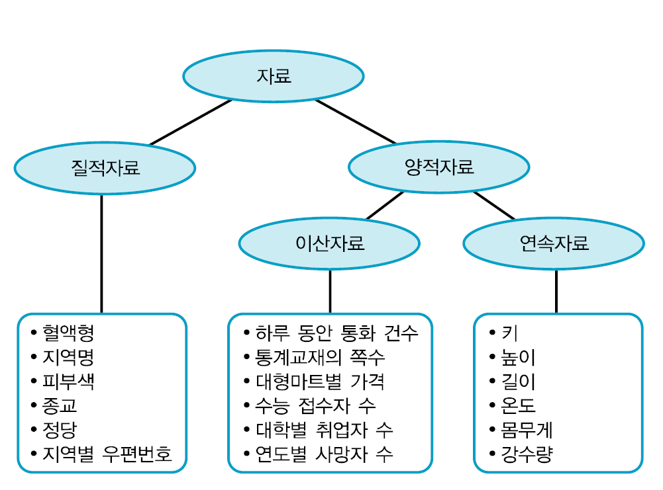
자료의 종류
셈할 수 있는 자료
구간에서 측정되는 자료

Slide 17
자료의 종류
명목자료^{nominal data} : 각 범주를 숫자로 대치한 자료 A형 - 1, B형 - 2, AB형 – 3, O형 - 4
순서자료^{ordinal data} : 순서의 개념을 갖는 질적자료 초등학교 - 1, 중학교 - 2, 고등학교 - 3, 대학 이상 - 4
집단화 자료^{grouped data} : 양적자료를 구간별로 구분하여 범주형 자료로 변환한 자료 90점 이상 A, 80~89점은 B, 70~79점은 C, 60~69점은 D 그리고 59점 이하는 F

Slide 18

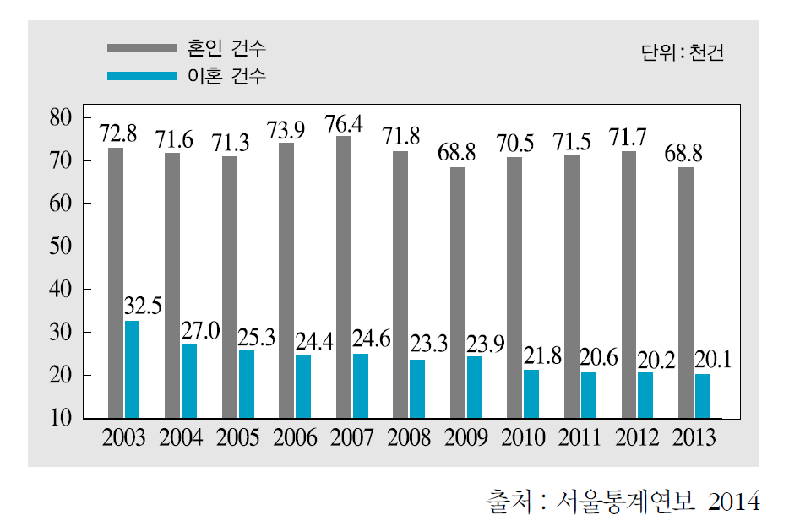
자료의 종류
(1) 혼인 건수를 나타내는 자료 [72.8 71.6 71.3 73.9 76.4 71.8 68.8 70.5 71.5 71.7 68.8]의 유형을 말하라.
(2) 이혼 건수를 나타내는 자료 [32.5 27.0 25.3 24.4 24.6 23.3 23.9 21.8 20.6 20.2 20.1]의 유형을 말하라.
(3) 연도를 나타내는 자료의 유형을 말하라.
(1) 양적 자료, 이산자료
(2) 양적 자료, 이산자료
(3) 질적 자료

Slide 19
1.2 질적자료의 정리

Slide 20
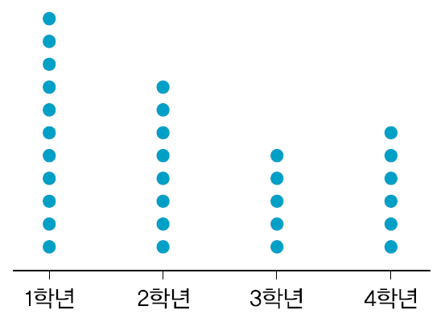
점도표
점도표^{dot plot} : 수평축에 각 범주를 기입하고, 수평축 위에
각 범주 또는 측정값의 관찰 횟수를 점으로 나타낸 그림
양적자료에도 사용할 수 있다.
[장점] 각 범주 사이의 관찰값을 쉽게 비교할 수 있다.
[단점] 관찰값의 수에 해당하는 점을 찍어서 나타내므로 그 수가 매우 많은 경우에는 부적당하다.
예) 동아리 회원은 1학년 11명, 2학년 8명, 3학년 5명, 4학년 6명

Slide 21
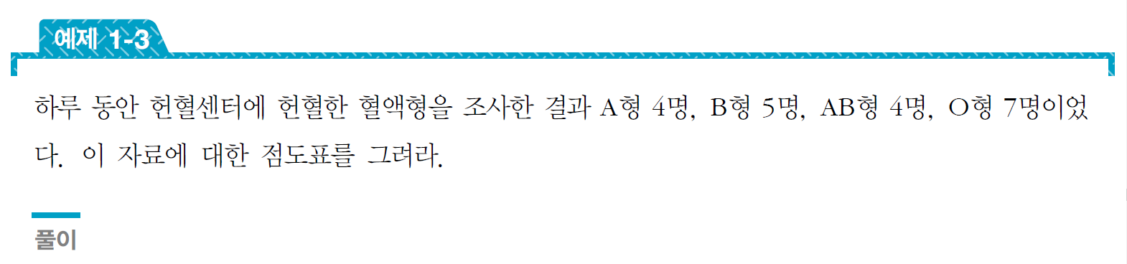
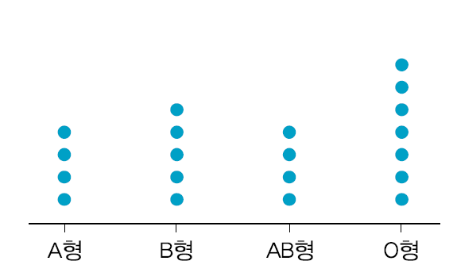
점도표
각 혈액형을 수평축에 기입하고 혈액형의 관찰값에 해당하는 수에 해당하는 점을 수직축에 기입하면 다음 점도표를 얻는다.

Slide 22
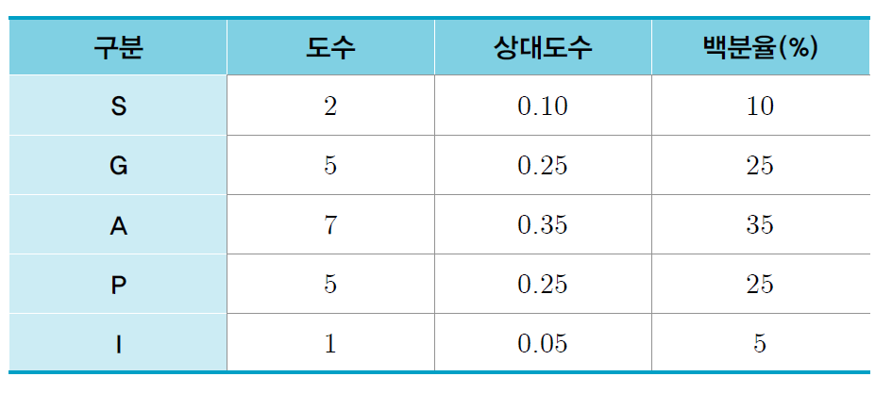
도수표
도수표^{frequency table} : 여러 개의 범주 안에 측정된 각 범주의
도수와 상대도수 또는 범주 백분율을 기입한 표
도수^{frequency} : 각 범주 안에 들어가는 자료집단 안에서 관찰된 자료 수
상대도수^{relative frequency} : 각 범주의 도수를 자료집단 안의 전체 자료수로 나눈 값
범주 백분율^{class percentage} : 상대도수에 100을 곱한 값으로 백분율(%)
예) 업무능력을 5개의 그룹
S(Superior), G(Good), A(Average),
P(Poor), I(Inferior)로 구분하여 조사하여 다음과 같은 경우:
S 2명, G 5명, A 7명, P 5명, I 1명

Slide 23
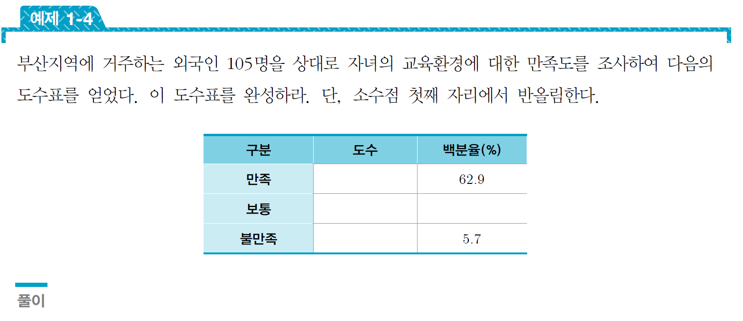
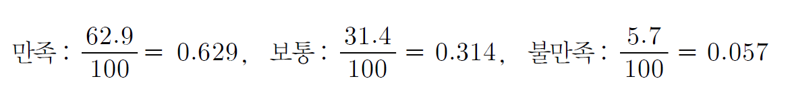
도수표
각 범주의 백분율을 모두 합하면 100%이므로 ‘보통’의 백분율은 31.4(%)이다.
각 범주에 해당하는 상대도수를 구하면 각각 다음과 같다.

Slide 24
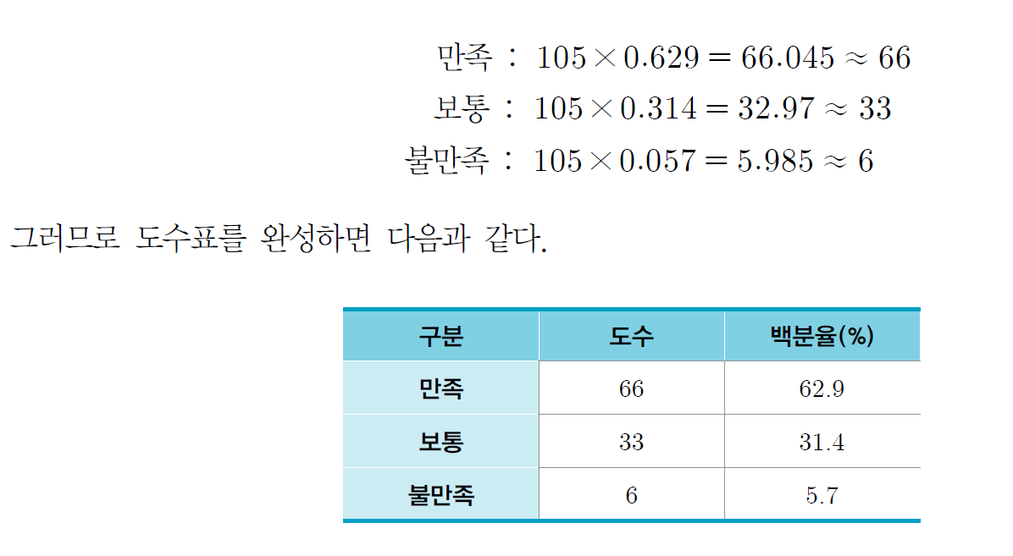
도수표
따라서 105명의 만족도에 대한 도수를 구하면 다음과 같다.

Slide 25
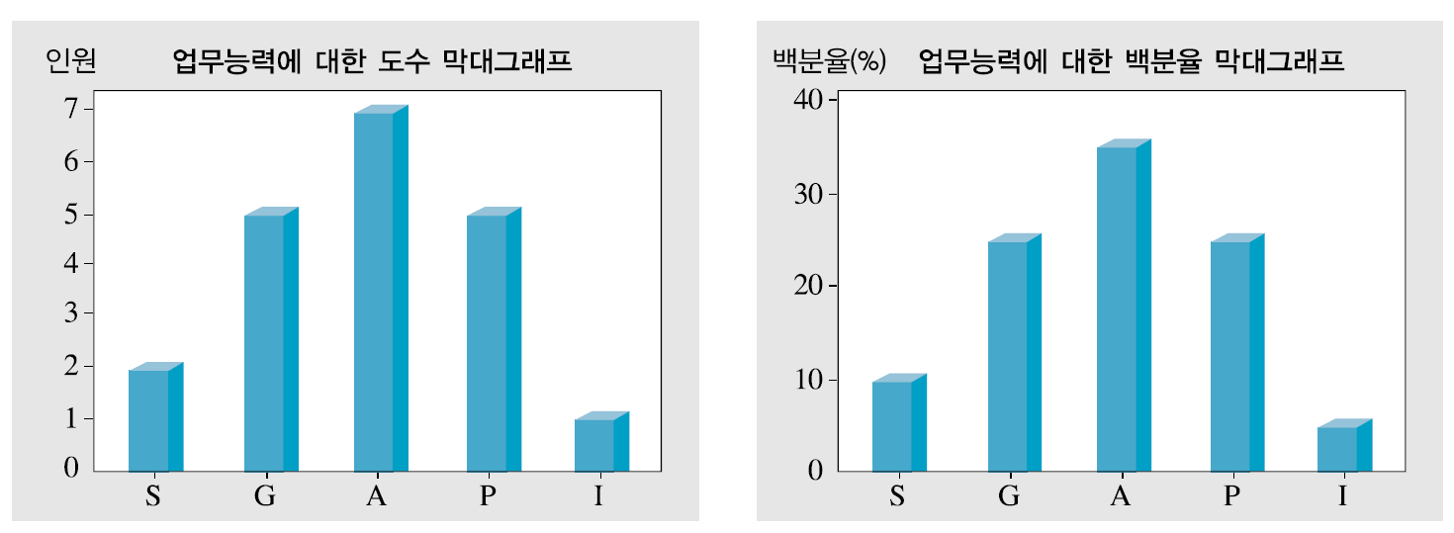
막대그래프
막대그래프^{bar chart} : 질적자료의 각 범주를 수평축에 나타내고, 각 범주에 대응하는 도수, 상대도수, 백분율 등을 같은 폭의 수직막대로 나타낸 그림
예) 업무능력을 5개의 그룹 S(Superior), G(Good), A(Average), P(Poor), I(Inferior)로 구분하여 조사하여 S 2명, G 5명, A 7명, P 5명, I 1명

Slide 26
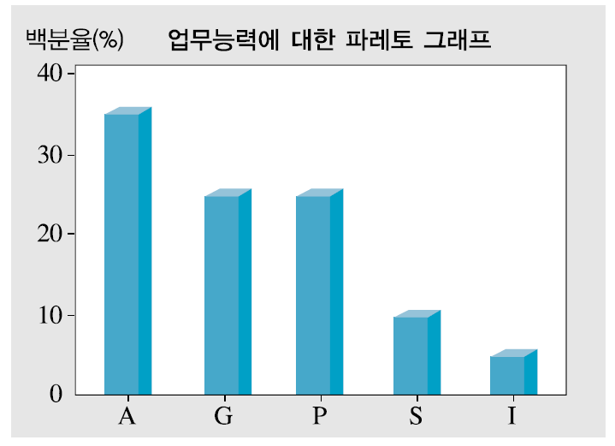
막대그래프
파레토 그래프^{Pareto chart} : 범주의 도수 또는 백분율이 감소하도록 범주를 재배열한 그림
[장점] 여러 개의 범주(요인) 중에서 문제 해결에 도움을 주는 중요한 소수의 범주를 찾는데 도움을 주고, 어떤 범주가 중요한지 쉽게 파악할 수 있다.
[단점] 범주를 크기 순서로 재배열하므로 범주가 순서형인 순서자료에는 적합하지 않다.

Slide 27
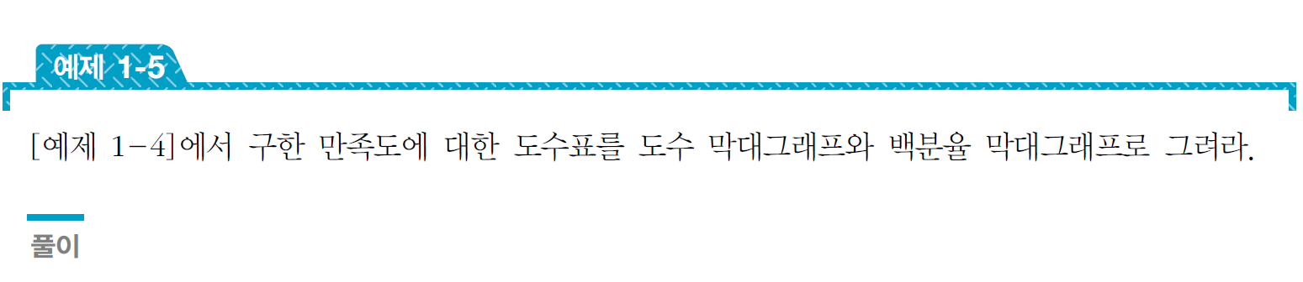
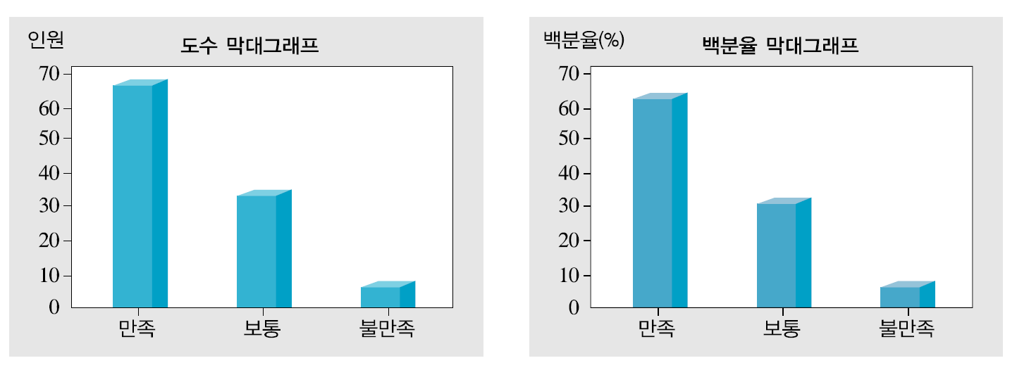
막대그래프
수평축에 만족도를 기입하고 수직축에 도수 또는 백분율을 나타내는 막대그래프를 그리면 다음과 같다.

Slide 28
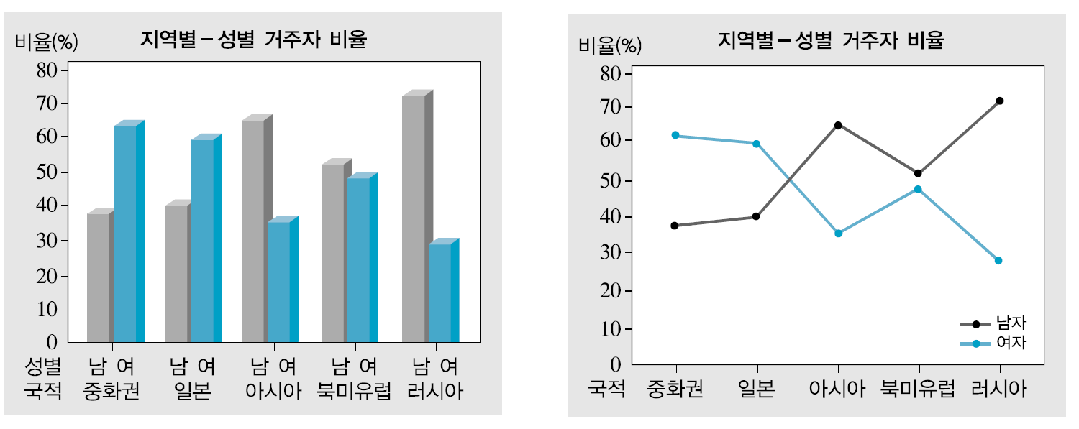
꺾은선 그래프
꺾은선 그래프^{graph of broken line} : 막대그래프의 상단 중심부를
직선으로 연결하여 각 범주를 비교하는 그림
두 개 이상의 자료집단을 범주에 따라 비교할 때 많이 사용한다.

Slide 29
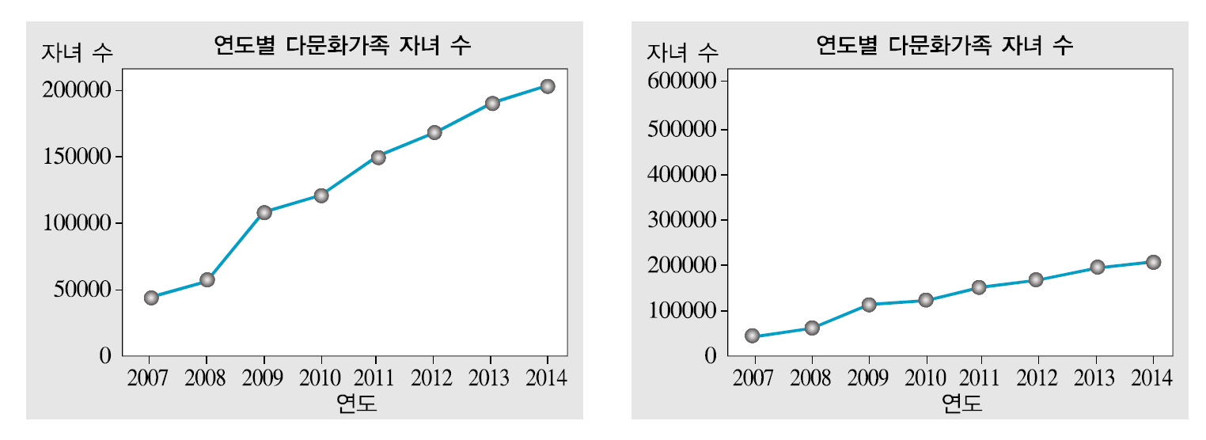
꺾은선 그래프
[단점] 수직축의 척도 간격에 따라 달리 해석할 수 있다.
※ 동일한 자료에 대한 꺾은선 그래프이지만 2008년에 비하여 2009년의 증가한 정도가 왼쪽 그래프는 크게 나타나지만 오른쪽 그래프는 다른 년도와 비슷하게 보인다.

Slide 30
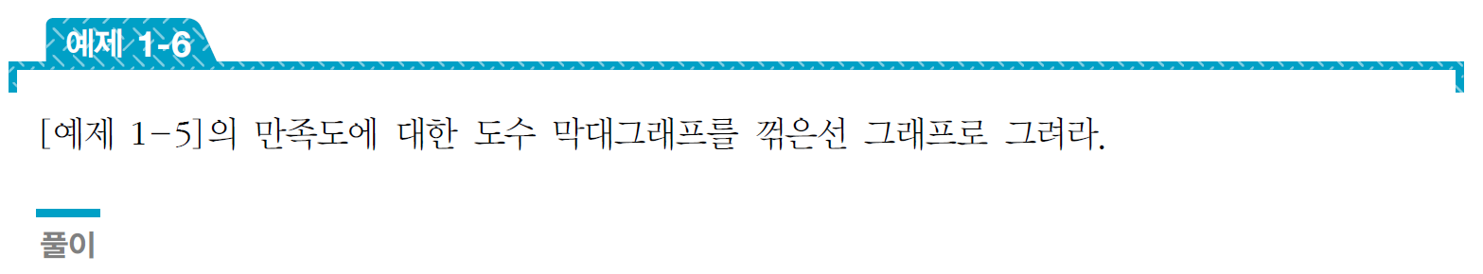
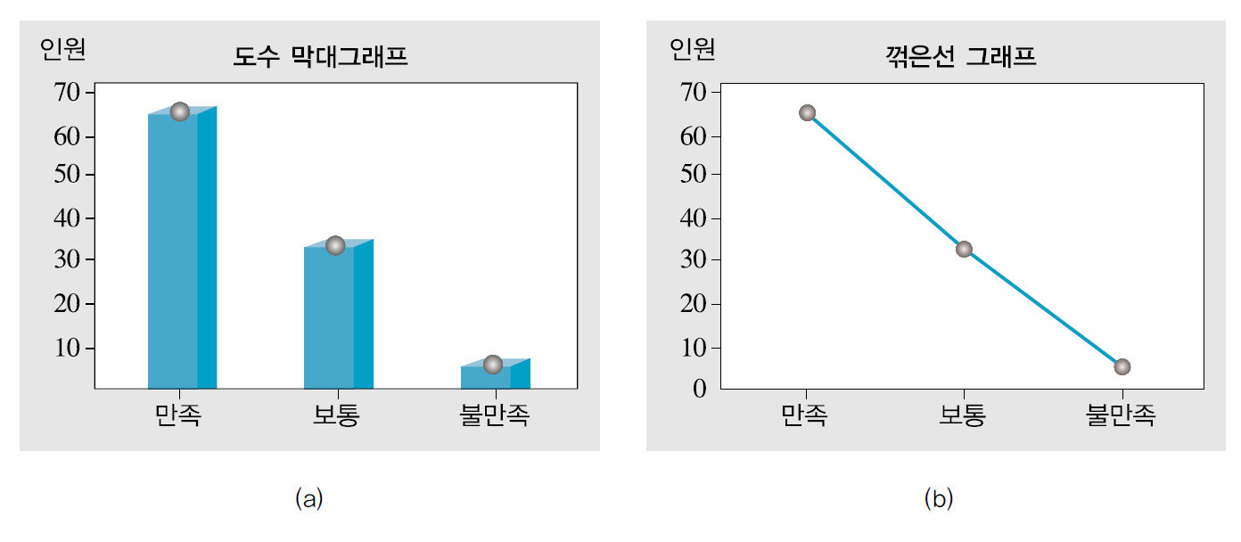
꺾은선 그래프
우선 왼쪽 그림과 같이 막대그래프를 그리고 막대의 상단 중심부에 점을 찍는다. 그리고 오른쪽 그림과 같이 막대를 삭제하고 점을 선으로 연결한다.

Slide 31
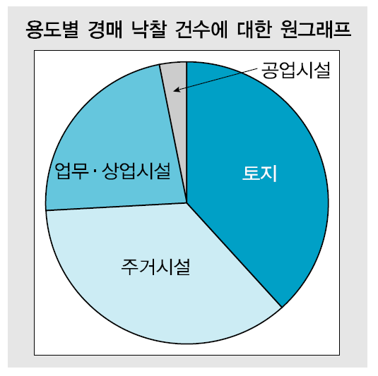
원그래프
원그래프^{pie chart} : 질적 자료의 각 범주에 대한 비율 관계를 이용하여 각 범주를 상대적으로 나타낸 비율 그래프로, 각 범주의 백분율에 해당하는 중심각을 갖는 부채꼴 모양으로 나타낸 그림
질적자료의 각 범주를 상대적으로 비교할 때 많이 사용한다.

Slide 32
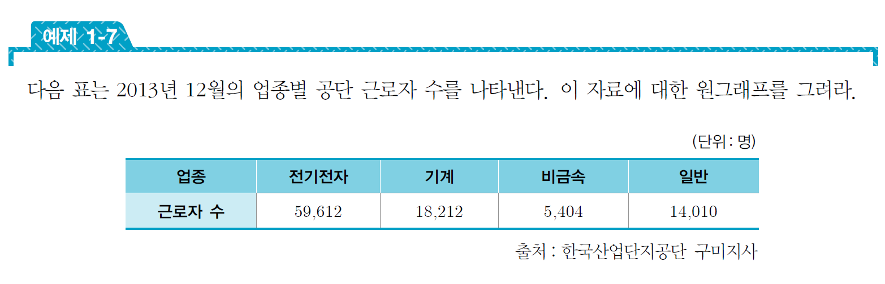
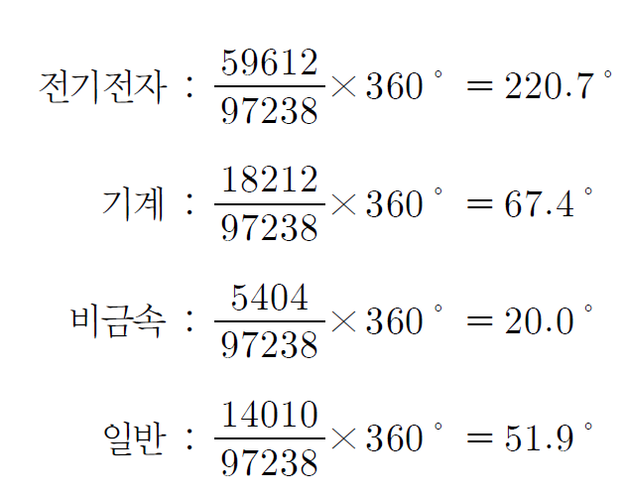
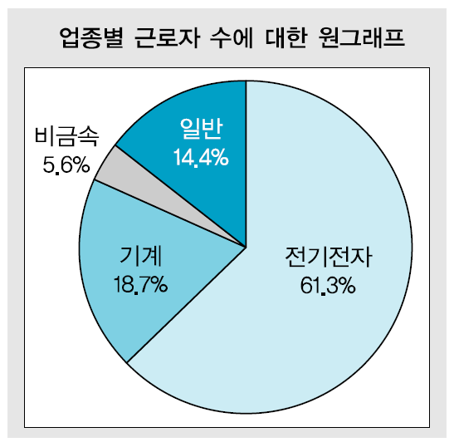
원그래프
총 근로자 수를 구하면 97,238명이고 각 업종별 도수에 대한 중심각을 구한다.

Slide 33
1.3 양적자료의 정리

Slide 34
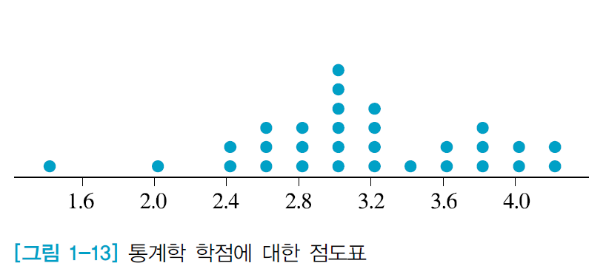
점도표
점도표^{dot plot} : 수평축에 각 측정값을 기입하고, 수평축
위에 각 측정값의 관찰 횟수를 점으로 나타낸 그림
[장점] 각 자료의 정확한 위치를 알 수 있다. 자료의 흩어진 모양을 쉽게 알 수 있다.
[단점] 관찰값의 수가 경우에는 부적당하다.
어느 대학교 1학년 학생들 30명의 통계학 학점
3.5 2.4 2.5 3.0 3.0 4.3 3.8 3.2 3.0 2.8 2.5 1.4 2.0 2.5 3.3 4.0 2.8 3.0 3.7 4.1 3.2 3.0 2.8 3.1 3.5 2.9 4.0 2.4 3.2 3.7

Slide 35
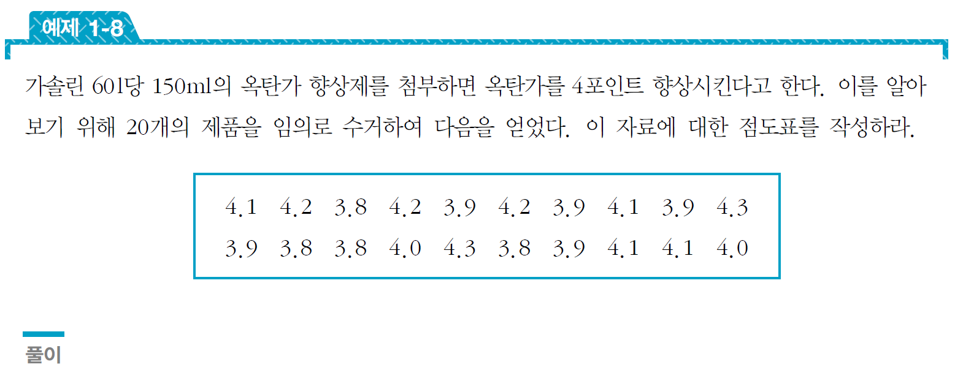
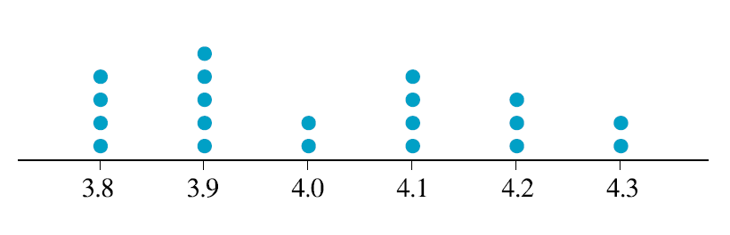
점도표
수평축에 향상된 옥탄가를 기입하고 수직축에 관찰된 횟수에 대응하는 점을 표시하면 다음과 같은 점도표를 얻는다.

Slide 36
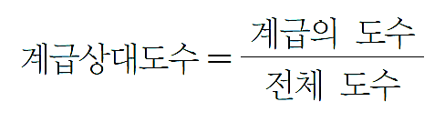
도수분포표
도수분포표^{frequency distribution table} : 양적 자료를 적당한 간격으로 집단화하여 계급, 도수, 상대도수, 누적도수, 누적상대도수, 계급값 등을 기입한 표
계급^{class} : 양적자료를 적당한 간격으로 집단화하여 나타낸 범주
계급간격^{class width} : 이웃하는 두 계급의 위쪽 경계에서 아래쪽 경계를 뺀 값
계급 상대도수^{class relative frequency} : 계급의 도수를 전체 자료수로 나눈 값

Slide 37

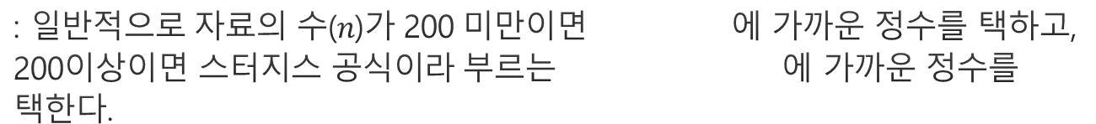
도수분포표
누적도수^{cumulative frequency} : 이전 계급까지의 모든 도수를 합한 도수
누적상대도수^{cumulative relative frequency} : 이전 계급까지의 모든 상대도수를 합한 상대도수
계급값^{class mark} : 각 계급의 중앙값 즉, 다음에 의하여 결정되는 값
계급의 수 결정 방법
: 일반적으로 자료의 수($n$)가 200 미만이면 에 가까운 정수를 택하고, 200이상이면 스터지스 공식이라 부르는 에 가까운 정수를 택한다.
자료의 수 |  | 30 | 50 | 120 | 250 | 500 | 1000
계급수 | 200개 이하 자료 | 2~8 | 4~10 | 8~14
 | 스터지스 방법 | 6 | 7 | 8 | 9 | 10 | 11

Slide 38
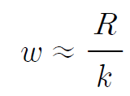
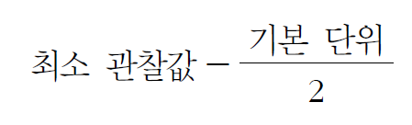
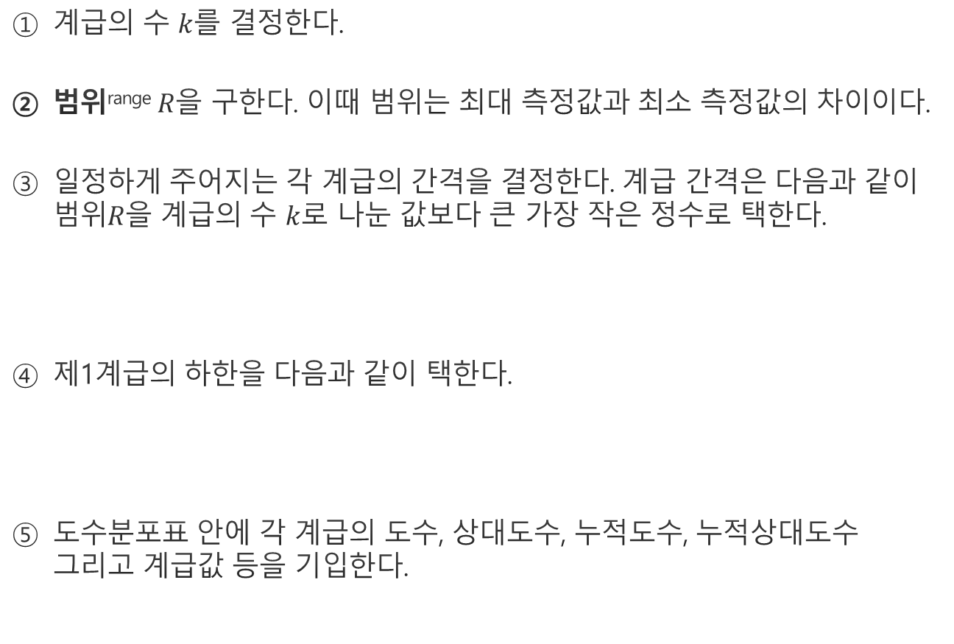
도수분포표 작성 요령
계급의 수 $k$를 결정한다.
범위^{range} $R$을 구한다. 이때 범위는 최대 측정값과 최소 측정값의 차이이다.
일정하게 주어지는 각 계급의 간격을 결정한다. 계급 간격은 다음과 같이 범위$R$을 계급의 수 $k$로 나눈 값보다 큰 가장 작은 정수로 택한다.
제1계급의 하한을 다음과 같이 택한다.
도수분포표 안에 각 계급의 도수, 상대도수, 누적도수, 누적상대도수 그리고 계급값 등을 기입한다.

Slide 39
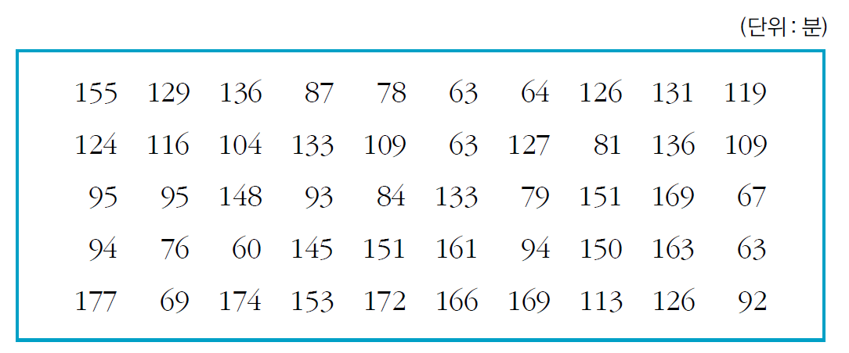
도수분포표 작성 요령
[장점] 자료의 대략적인 중심의 위치(50% 위치)를 알 수 있다. 전체 자료의 흩어진 정도를 파악할 수 있다.
[단점] 각 계급 안에 들어 있는 자료의 정확한 값을 알 수 없다.
청소년들의 핸드폰 사용시간

Slide 40
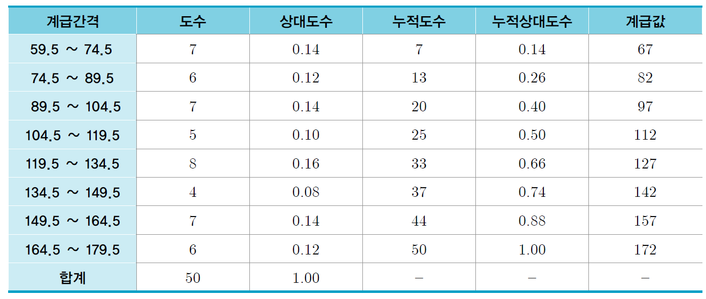
도수분포표 작성 요령

Slide 41
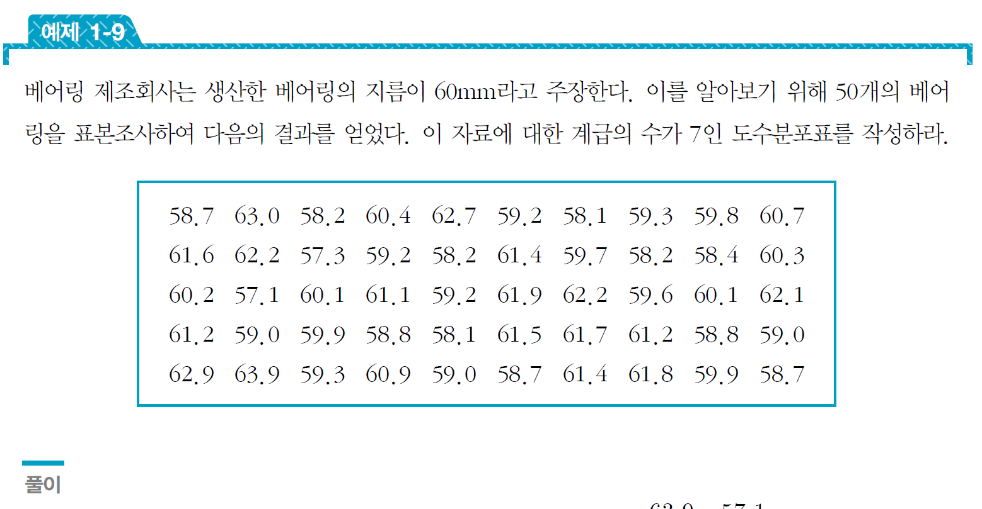
도수분포표 작성 요령

Slide 42
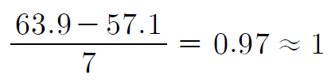
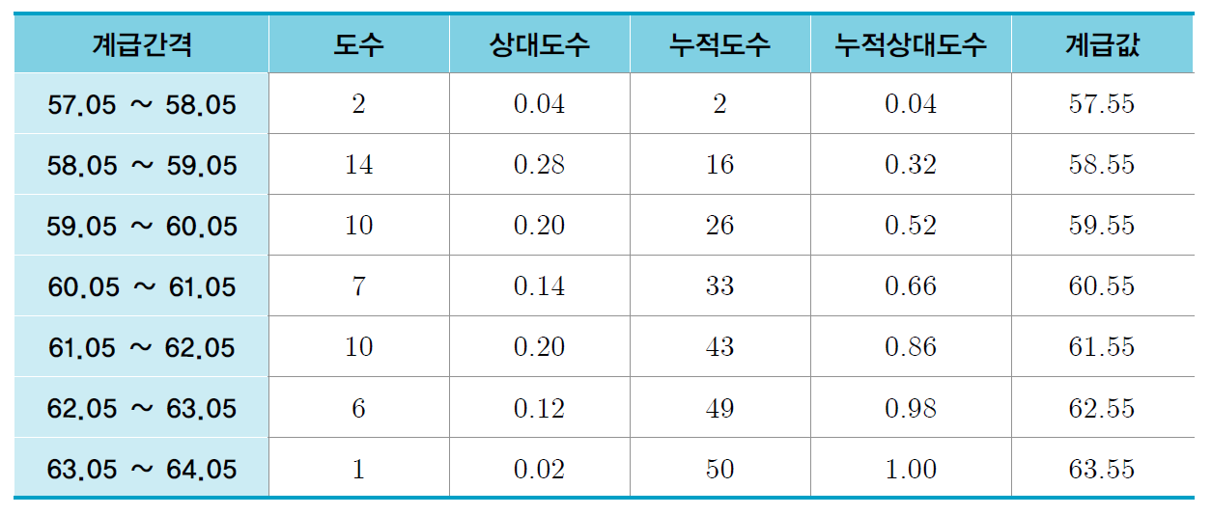
도수분포표 작성 요령
계급의 수가 7이고 최댓값 63.9, 최솟값 57.1이므로 계급 간격을 다음과 같이 구한다.
기본단위가 0.1이므로 제1계급의 하한을 57.1 – 0.05 = 57.05로 정한다.
각 계급 안에 놓이는 관찰값의 도수, 상대도수, 누적도수, 누적상대도수, 계급값을 기입한다.

Slide 43
히스토그램
도수분포표를 그래프로 나타낸 그림
자료집단에 대한 대략적인 중심의 위치와 흩어진 모양을 쉽게 알 수 있다.
도수히스토그램^{frequency histogram} : 수평축에 도수분포표의 계급간격, 수직축에 각 계급의 도수를 높이로 갖는 사각형으로 작성한 그림
누적도수히스토그램 : 수직축에 누적도수를 나타낸 히스토그램
상대도수히스토그램 : 수직축에 상대도수를 나타낸 히스토그램
누적상대도수히스토그램 : 수직축에 누적상대도수를 나타낸 히스토그램

Slide 44
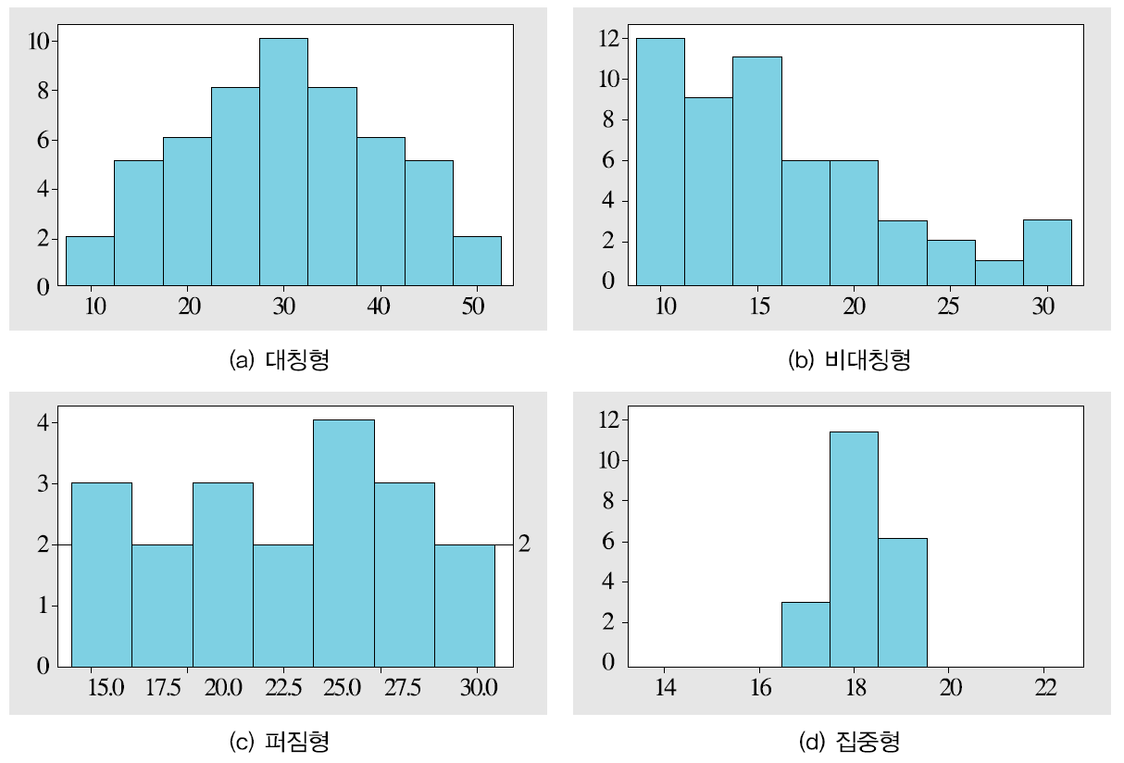
히스토그램
[장점] 다음과 같은 사항을 시각적으로 쉽게 알 수 있다. ① 수집한 자료의 대칭성 또는 치우침 ② 자료들의 흩어진 모양 ③ 자료의 집중 경향 ④ 틈새(gap)를 갖는 계급 ⑤ 다른 계급들로부터 멀리 떨어진 계급

Slide 45
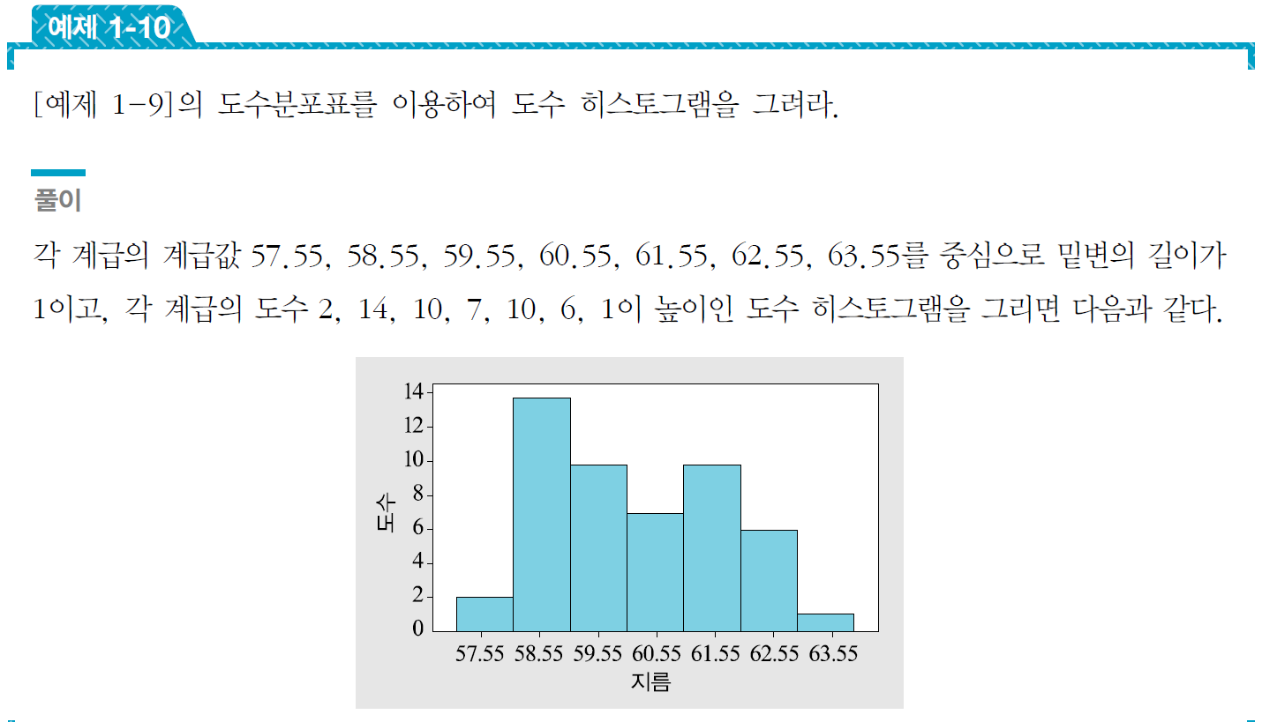
히스토그램

Slide 46
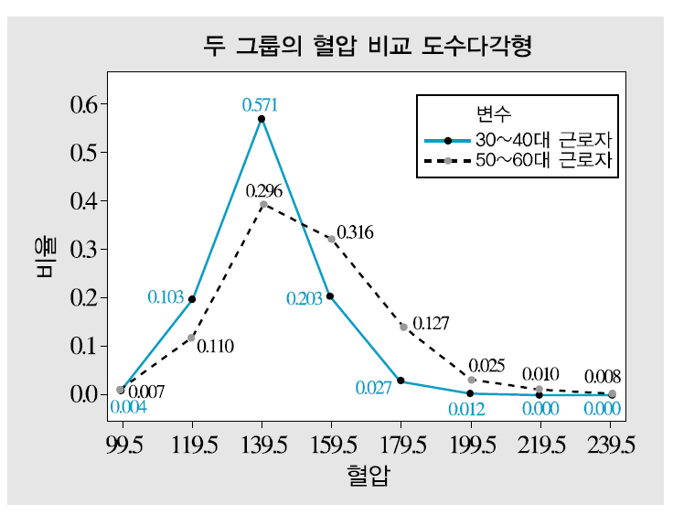
도수다각형
도수다각형^{frequency polygon} : 히스토그램에서 연속적인 막대의 상단중심부를 선분으로 연결하여 다각형으로 표현한 그림
[장점] 두 개 이상의 자료집단을 비교하는데 널리 사용한다.

Slide 47
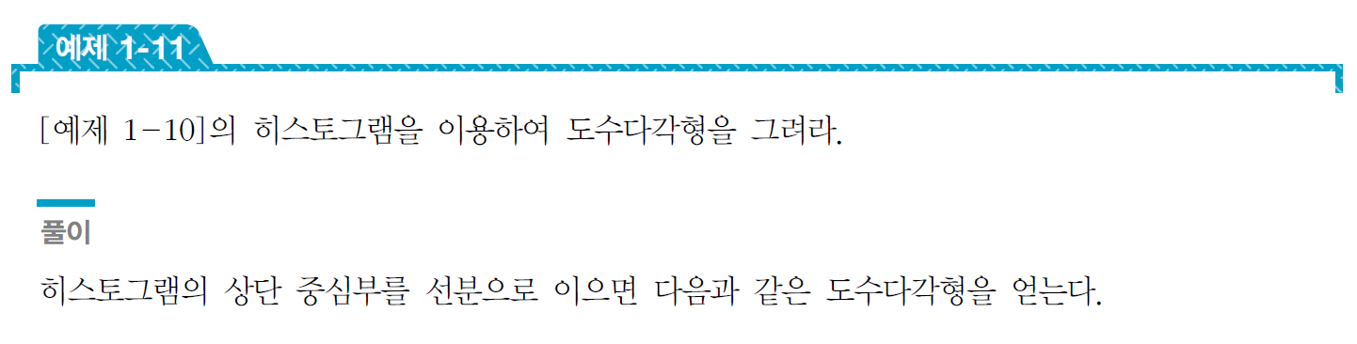
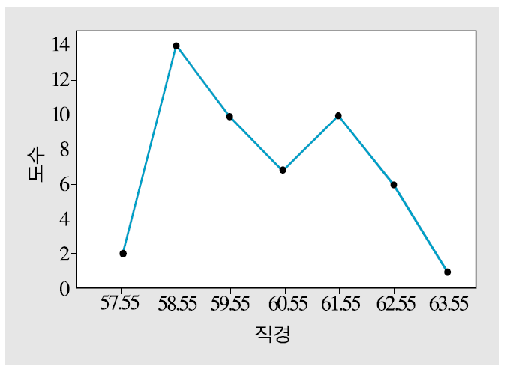
도수다각형

Slide 48
줄기-잎 그림
도수분포표 또는 히스토그램의 단점을 보완하기 위하여 고안된 그림
줄기-잎 그림^{stem-leaf display} : 실제 측정값을 이용하여 변동이 적은 부분은 줄기로 하고, 변동이 많은 부분은 잎모양으로 나타낸 그림
[장점] 도수분포표나 히스토그램이 갖고 있는 특성을 그대로 보존한다. 각 계급 안에 들어있는 개개의 측정값을 제공한다.

Slide 49
줄기-잎 그림 작성 요령
줄기와 잎을 구분한다. 이때, 변동이 작은 부분을 줄기, 변동이 많은 부분을 잎으로 지정한다.
수직방향으로 줄기부분을 작은 수부터 순차적으로 나열하고, 오른 쪽에 수직선을 긋는다.
각 줄기부분에 해당하는 잎 부분을 원자료의 관찰 순서대로 나열한다.
잎 부분의 자료값을 크기순으로 재배열한다.
전체 자료를 크기순으로 나열하여 중앙에 놓이는 자료값이 있는 행의 왼쪽에 괄호( )를 만들고, 괄호 안에 그 행에 해당하는 잎의 수(도수)를 기입한다.
괄호가 있는 행을 중심으로 괄호와 동일한 열에 누적도수를 위와 아래방향에서 각각 기입하고, 최소단위와 자료의 전체 개수를 기입한다.

Slide 50
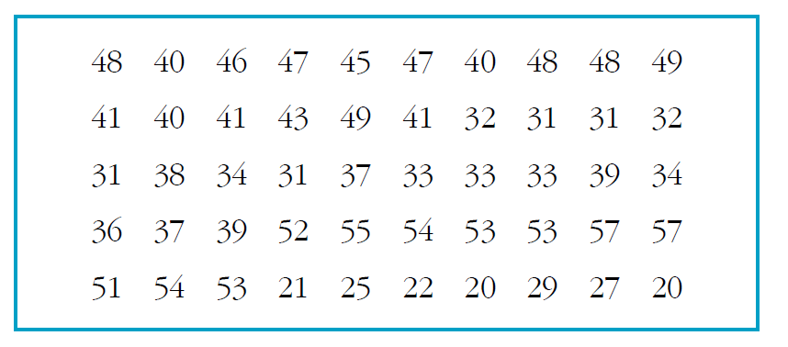
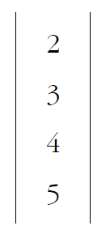
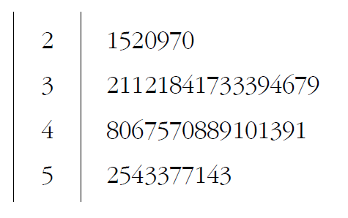
줄기-잎 그림 작성 요령
산업단지에 근무하는 50명의 근로자 연령
줄기와 잎을 구분한다. 두 자릿수 중에서 변동이 많은 부분이 일의 자릿수이므로 십의 자릿수를 줄기 그리고 일의 자릿수를 잎으로 정한다.
수직방향으로 줄기부분을 작은 수부터 순차적으로 나열하고, 오른 쪽에 수직선을 긋는다.
각 줄기부분에 해당하는 잎 부분을 원자료의 관찰 순서대로 나열한다.
잎 부분의 자료값을 크기 순서로 재배열한다.

Slide 51
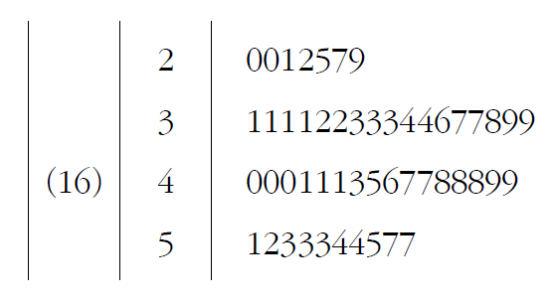
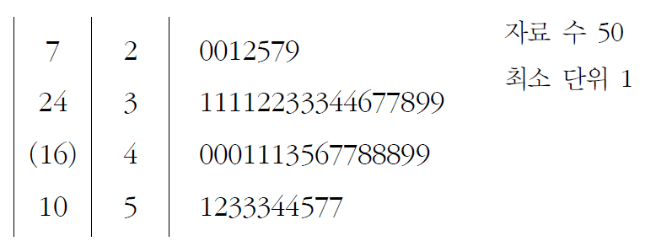
줄기-잎 그림 작성 요령
전체 자료를 크기순으로 나열할 때 중앙에 놓이는 자료값은 25번째와 26번째이므로 제3행 안에 놓인다. 따라서 제3행의 왼쪽에 괄호( )를 만들고, 괄호 안에 그 행에 해당하는 잎의 수인 16을 기입한다.
괄호가 있는 행을 중심으로 괄호와 동일한 열에 누적도수를 위와 아래방향에서 각각 기입하고, 최소단위와 자료의 전체 개수를 기입한다. 제1행과 제2행에 있는 잎의 수가 각각 7개와 17개이고 제4행에 있는 잎의 수가 10개이므로 위쪽과 아래쪽에서 누적시킨다.

Slide 52
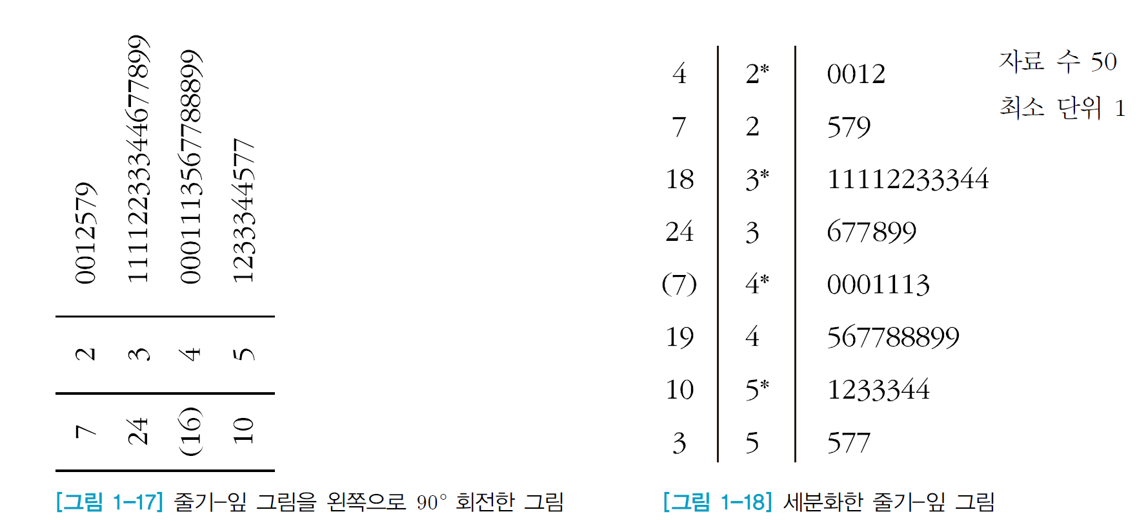
줄기-잎 그림 작성 요령

Slide 53

줄기-잎 그림 작성 요령

Slide 54

줄기-잎 그림 작성 요령

Slide 55

시계열 그림
시계열 그림^{time series plot} : 시간(분, 시, 일, 주 월, 분기, 년)의 흐름에 따른 양적 자료(시계열 자료)의 변화추이를 분석하기 위한 그림
[장점] 수평축에 시간을 기입하고 수직축에 각 시각에 대응하는 자료값을 선분으로 잇는다. 미래의 어느 시점에 대한 자료값을 쉽게 예측할 수 있다.

Slide 56


시계열 그림
수평축에 월을 기입하고 그에 대응하는 평균 기온을 점으로 나타내고 선으로 이으면 다음과 같은 시계열 그림을 얻는다.

